Slide 1
Тема урока: Австралия
Цели:
Сформировать представление о физико-географическом положении Австралии.
Познакомить учащихся с историей открытия и исследования материка, особенностями рельефа, климата и необычных фактах этого материка.
Формирование экологической культуры и бережного отношения к природе.

Slide 7
Реки Муррей и Дарлинг

Slide 9
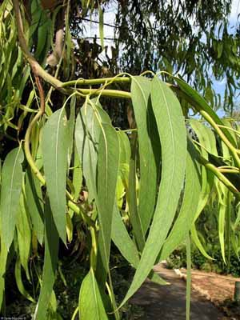
Эвкалипт

Slide 10
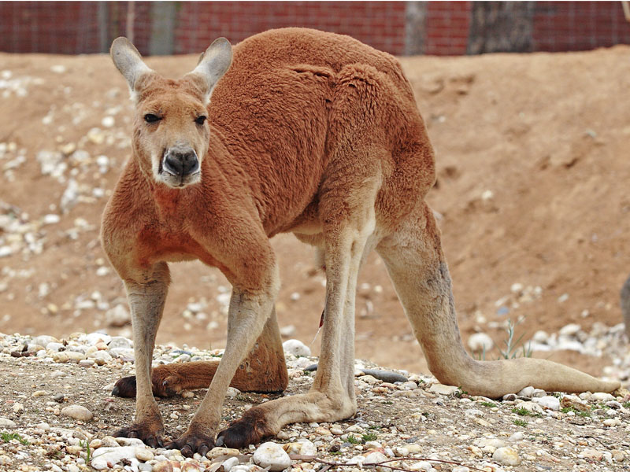
Эндемики Австралии - Кенгуру
Кенгуру (лат.Macropus) – животные сумчатого вида с большими мощными задними ногами, которые используются для прыжков и длинным толстым хвостом для баланса. Кенгуру являются эндемиками Австралии, за исключением некоторых видов, обнаруженных в соседней Новой Гвинее.

Slide 12
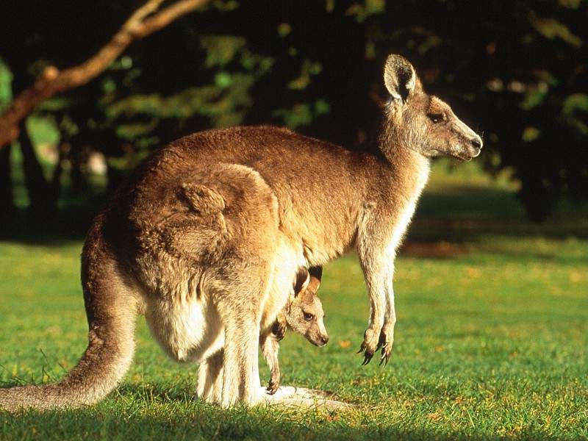

Slide 13
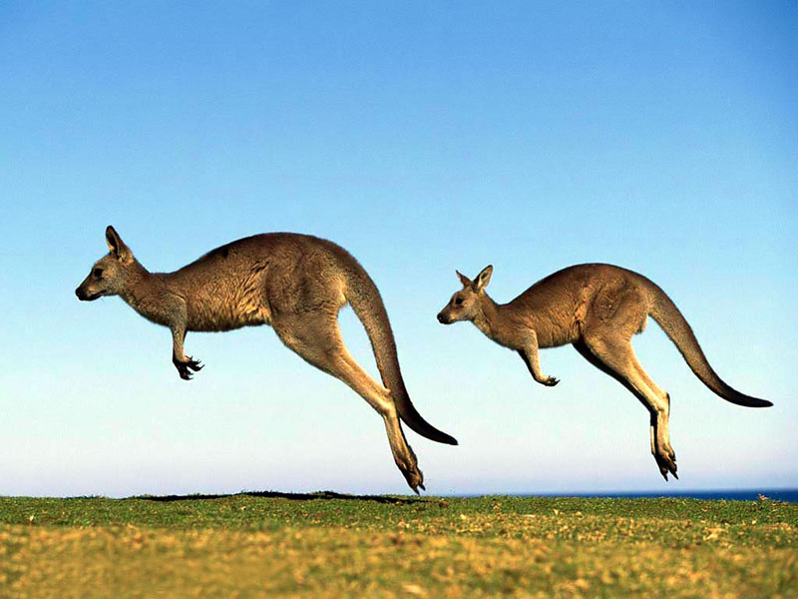
Эндемики Австралии - Кенгуру
Рыжий Кенгуру

Slide 14
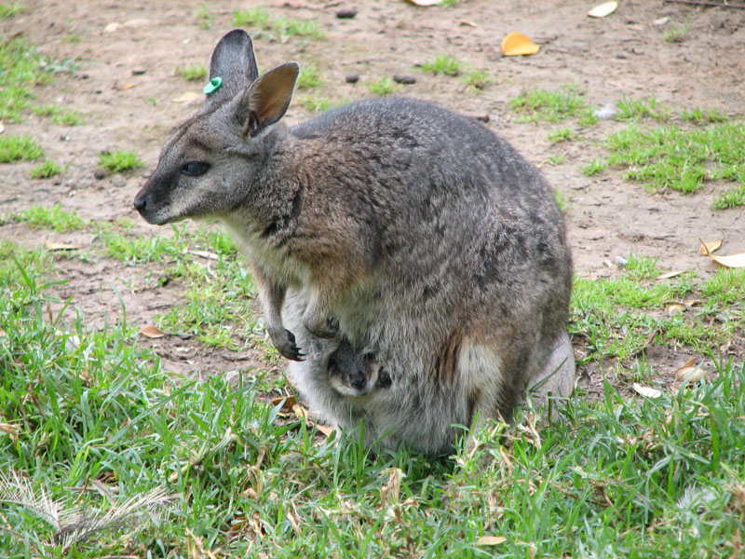

Slide 15
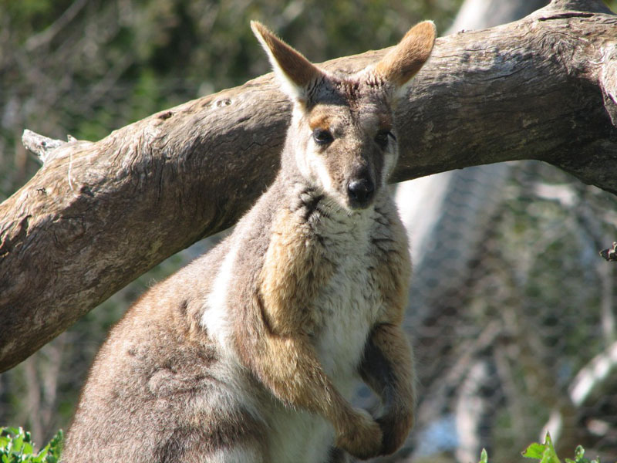
Эндемики Австралии - Кенгуру
Кенгуру Валлаби

Slide 16
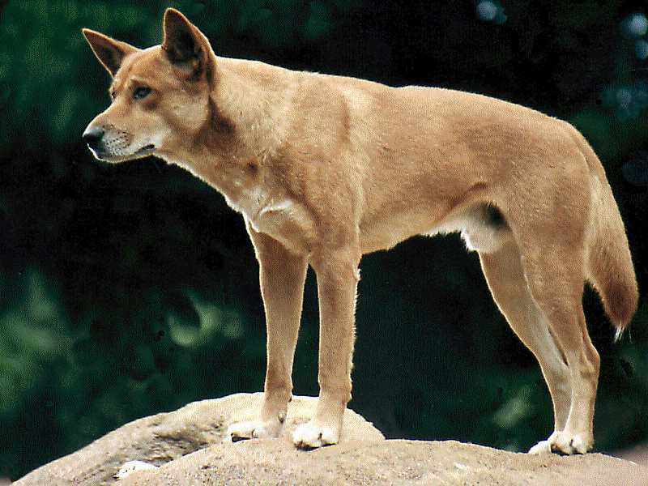
Эндемики Австралии - Динго
Единственным хищником в аборигенской фауне Австралии считается вторично одичавшая собака – Динго (лат.Canis lupus dingo). Предполагается, что животное завезли выходцы из Индонезии более 5000 лт назад. С тех пор из-за изоляции континента данный вид считается самой старой породой собак в мире. После европейской колонизации

Slide 18
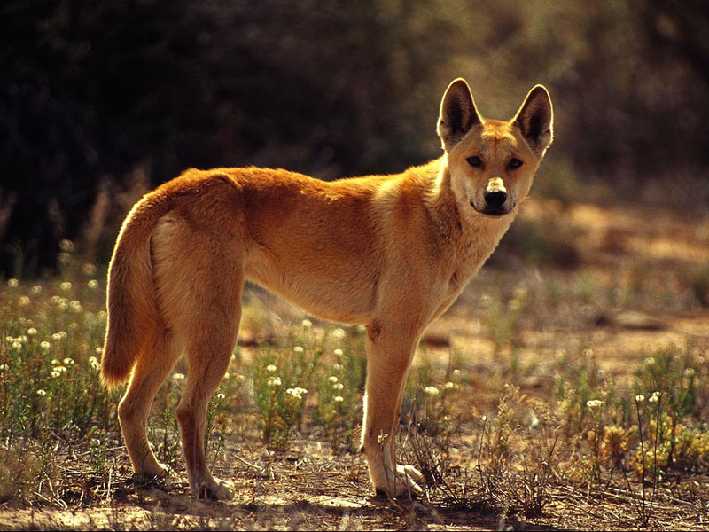
Эндемики Австралии - Динго

Slide 19
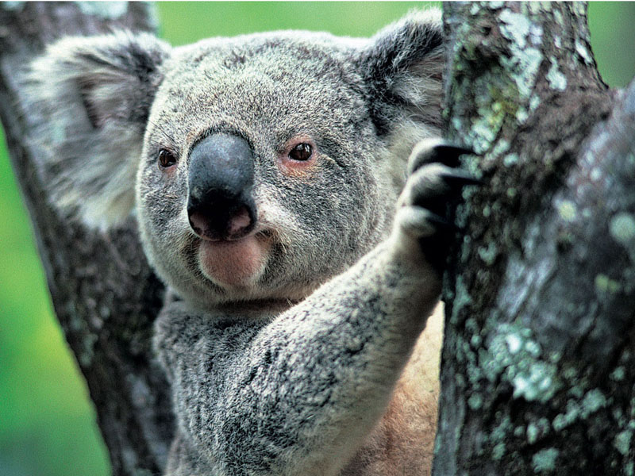
Эндемики Австралии - Коала
Коала (лат.Phascolarctos cinereus) - единственный1 из оставшихся сумчатых представителей вида семейства Phascolarctidae эндемиков Австралии. Они существуют в эвкалиптовых лесах на восточном побережье Австралии, которые расположились от Аделаиды в Южной Австралии до основания полуострова Кейп-Йорк в Северном Квинсленде.

Slide 21
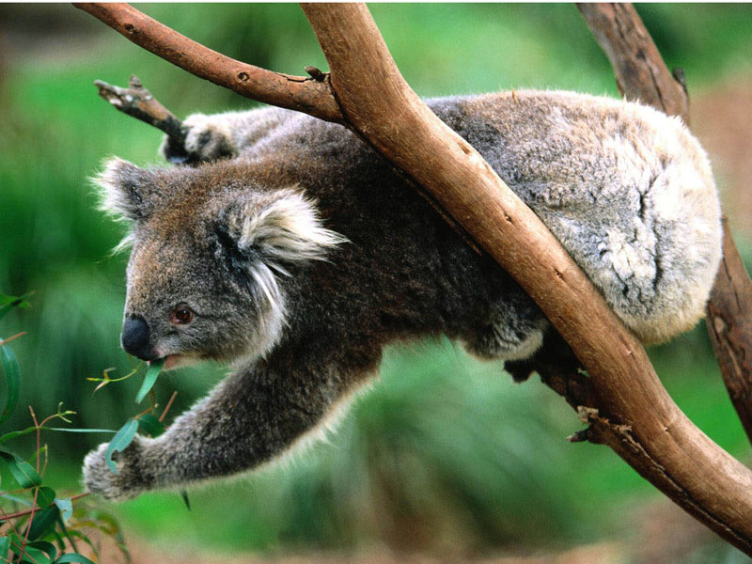
Эндемики Австралии - Коала

Slide 22
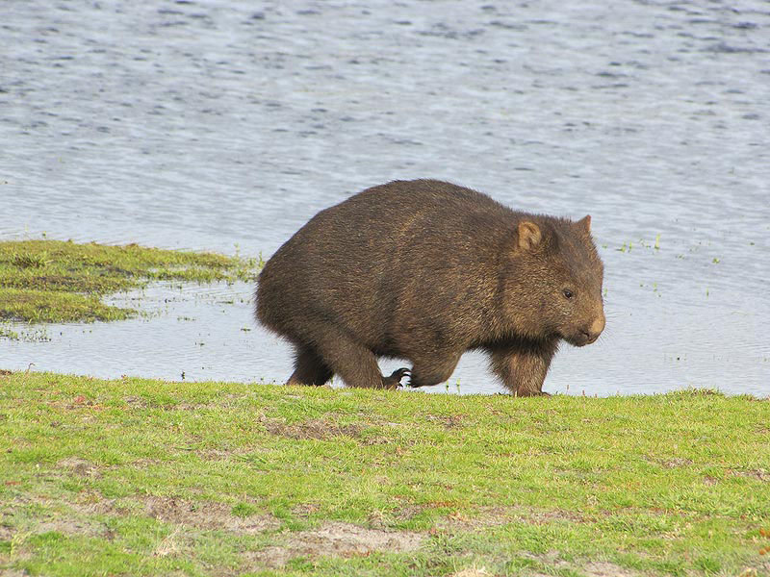
Эндемики Австралии - Вомбат
Вомбаты (лат.Vombatidae) — роющие норы животные относящиеся к семейству двурезцовых сумчатых, по внешнему виду напоминают небольших медведей с компактным туловищем, короткими, но сильными конечностями. Это самое крупное млекопитающие, роющее норы и пещеры, образующие под землей сложную системы для передвижения.

Slide 24
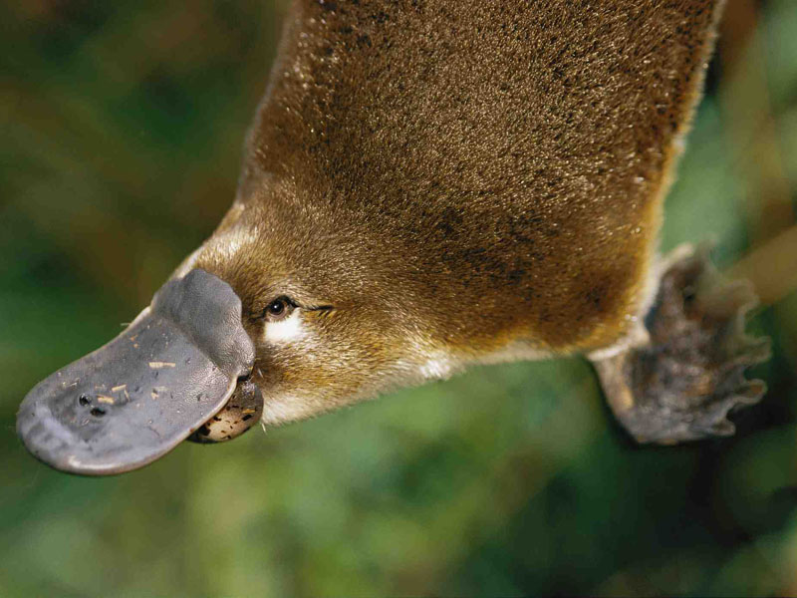
Эндемики Австралии - Утконос
Утконос (лат.Ornithorhynchus anatinus) — единственно сохранившийся представитель семейства утконосовых. Это животное изображено на реверсе монеты в 20 центов и является одним из символов Австралии.

Slide 25
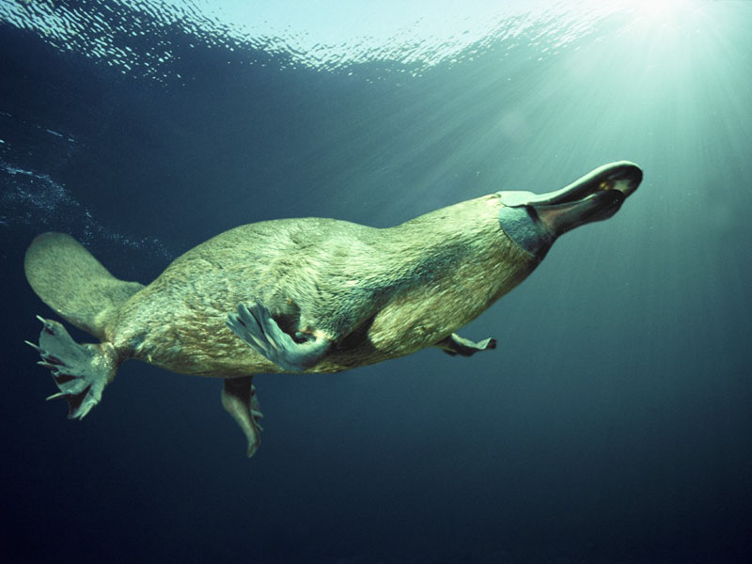

Slide 26
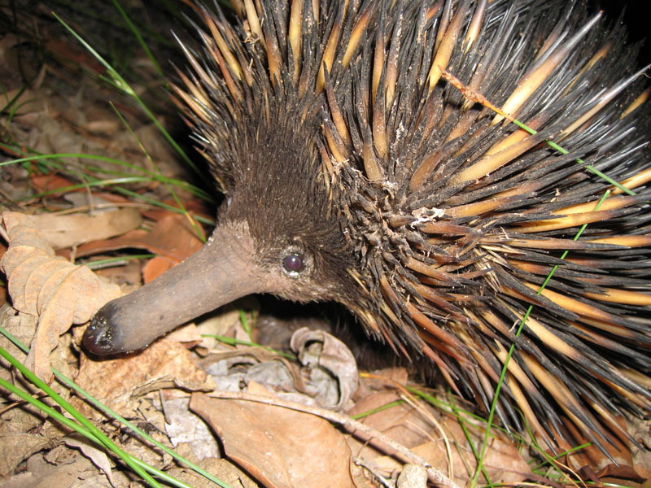
Эндемики Австралии - Ехидна
Австралийская ехидна (лат.Tachyglossus aculeatus) - единственный представитель настоящего рода ехидн Tachyglossus. Ранее животное ошибочно было причислено к роду муравьедов за свой странный длинный нос.

Slide 27
